Slide 1
Atelier sur la Géo-activation du Système d'Information Sanitaire (SIS) et l'Utilisation des Systèmes d’Information Géographique (SIG) en Afrique Francophone
Exercice 3 - Utilisation des fonctionnalités de base de QGIS
8 novembre 2023
Saly, Sénégal

Slide 2
Objectif de l’exercice 3
L’objectif de cet exercice est de se familiariser avec l'interface et les fonctionnalités de base de QGIS.
Les données utilisées dans cet exercice sont fictives et créées uniquement pour faciliter l'atelier. Les différentes entités géographiques ne sont liées à aucun emplacement ou infrastructure dans le monde réel.
Les données en question se trouvent dans le dossier MATERIEL_ATELIER\EXERCISES\EXERCICE_3\DATA que vous avez téléchargé depuis le Google Drive créé pour l’atelier
Faite une copie du dossier EXERCICE_3 dans un dossier appelé ATELIER que vous créé sur votre disque dure D: (D:\ATELIER \ EXERCICE_3)
Ne jamais travailler sur les données d’origine, toujours travailler sur une copie!

Slide 3
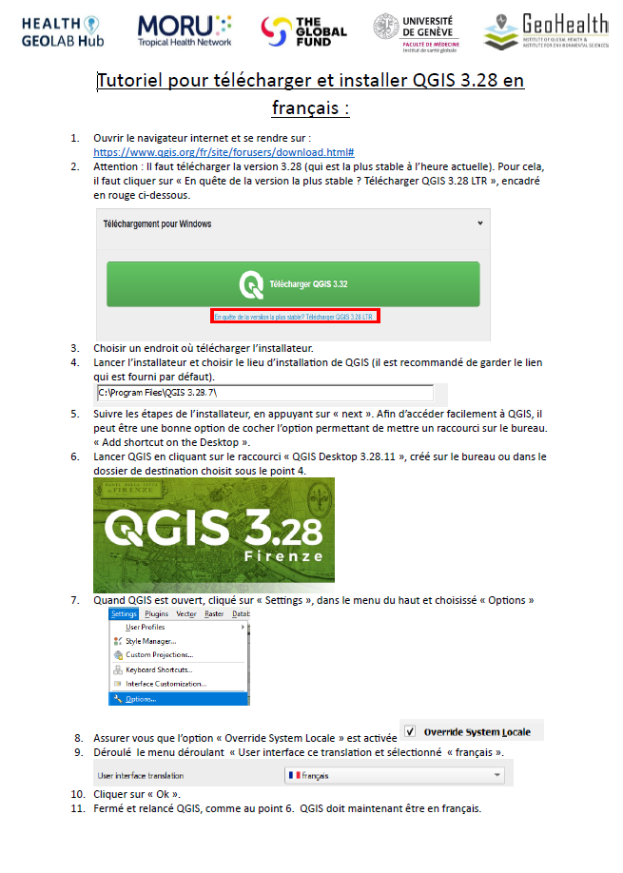
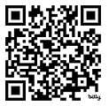
Installer QGIS 3.28
La version 3.28 de QGIS est utilisée pour les exercices de l’atelier car il s'agit de la version la plus stable de QGIS, ce qui signifie qu'elle comporte moins de bugs et qu'elle est moins susceptible de se bloquer.
Assurez-vous d'avoir installé QGIS sur votre ordinateur pour pouvoir suivre cet exercice et les suivants.
Le document qui vous a été envoyé explique comment installer cette version et comment la passer en français.
https://bit.ly/3QfmtYX

Slide 4
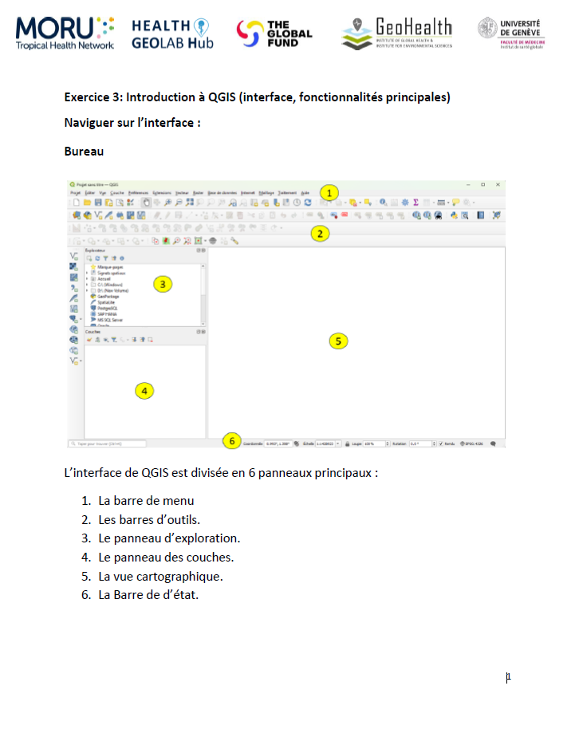
Utiliser les fonctionnalités de base de QGIS 3.28
Le document suivant, inclus dans le dossier Google Drive de l’atelier, résume les fonctionnalités principales de QGIS que nous allons utiliser pendant l’atelier
FR_QGIS_Interface_Menu_251023

Slide 5
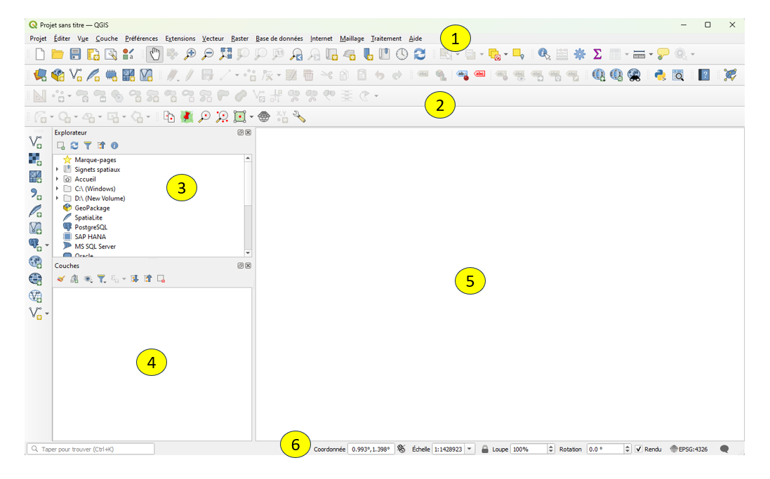
Navigation dans l'interface
Lorsque vous lancez QGIS, vous verrez une interface comme celle-ci:
La barre de menu
Les barres d’outils.
Le panneau d’exploration.
Le panneau des couches.
La vue cartographique.
La Barre de d’état.

Slide 6
Navigation dans l'interface
Barre de menu: Permet d’accéder aux fonctions de QGIS à l’aide de menus hiérarchiques standards.
2. Barres d’outils: Permettent d’accéder à la plupart des fonctions des menus, ainsi qu’à des outils supplémentaires pour interagir avec la carte
3. Panneau d’exploration: Moyen Principal pour ajouter rapidement et facilement des données à un projet
4. Panneau des couches: Liste des différentes couches et autres données que vous avez ajoutées dans votre projet
5. Vue cartographique: Aussi appelée Map Canevas, la vue dans laquelle les couches sont affichée
6. Barre d’état: Informations générales sur la vue cartographique et les actions traitées ou disponibles, et outils pour gérer la vue (l’échelle par exemple)

Slide 7
Le fichier de projet
Le fichier dans lequel QGIS sauvegarde votre session de travail s’appelle un projet
QGIS ne peut travailler que sur un seul projet à la fois
Le fichier projet (extension .qgz) enregistre toutes les informations nécessaires pour que QGIS puisse recréer votre session chaque fois que vous l’ouvrez. Cela comprend entre-autres:
les couches ajoutées,
les propriétés des couches comprenant notamment les symboles associés et leurs styles,
La projection de chaque vue cartographique
Les jointures entre la couche SIG et des tables
Les mises en page de carte,
Fichier très important!

Slide 8
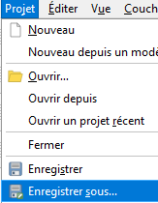
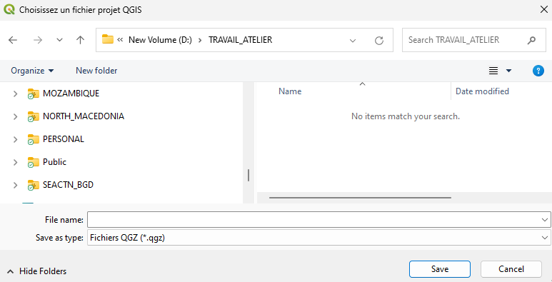
Le fichier de projet
Il est important de prendre habitude de sauvegarder votre projet régulièrement, même avant d’ajouter des données dans QGIS!
Deux options pour sauvegarder un projet:
Cliquez sur l’icône de sauvegarde dans la barre d’outils
Depuis me menu principal, cliquez sur Project> Enregistrer ou Enregistrer sous
Les deux options vont ouvrir la même fenêtre
Naviguez jusque dans le dossier créé auparavant
Donnez un nom de fichier au projet (Exemple: Exercice_3)
Cliquez le bouton de sauvegarde

Slide 9
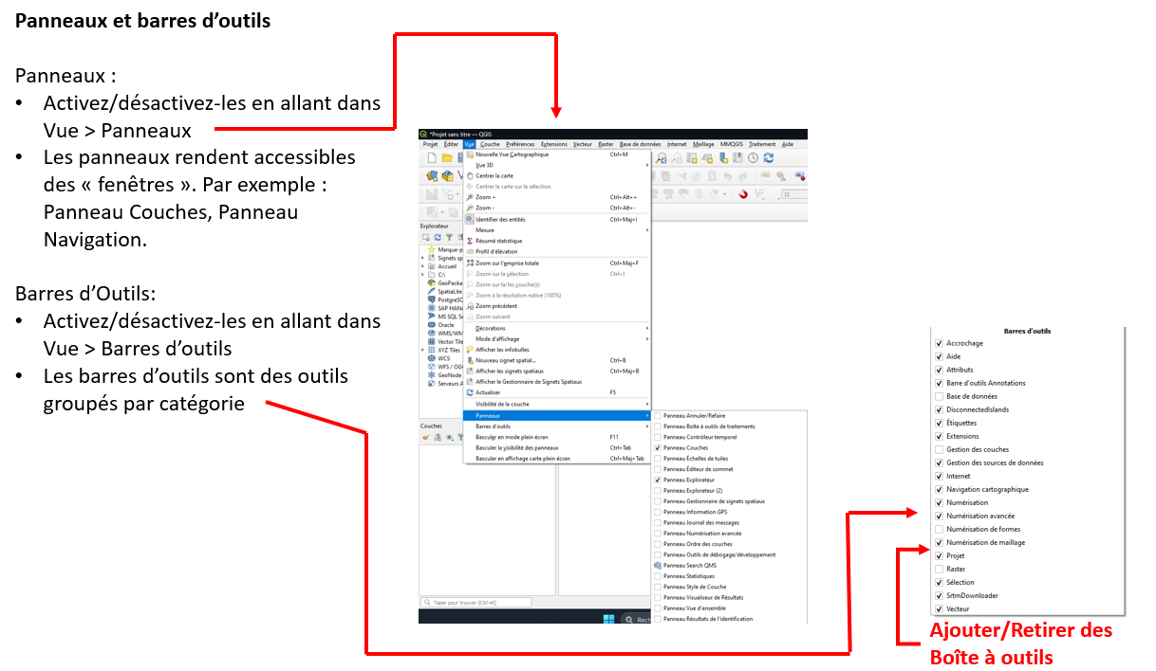
Panneaux et barres d’outils

Slide 10
Barres d’outils de gestion des couches
Ajouter une couche vecteur
Ajouter une couche raster
Ajouter une couche Maillage
Ajouter une couche de texte délimité
Ajouter une couche SpatiaLite
Ajouter/éditer une couche virtuelle
Ajouter une couche PostGIS
Ajouter une couche WMS/WMTS
Ajouter une couche WCS
Ajouter une couche WFS
Nouvelle couche shapefile
Les options entourées en rouge sont celles que vous allez utiliser le plus

Slide 11
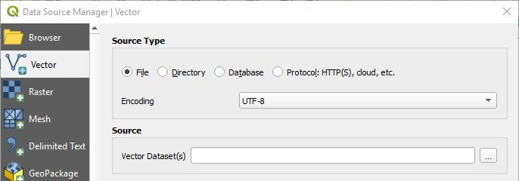
Ajouter une couche vecteur dans la vue cartographique
Ajoutons la couche vecteur contenant l’extension géographique des Barangay (sorte de sous district) à la carte:
Cliquez sur le bouton Ajouter une couche vecteur
Cliquez sur le bouton Parcourir et navigué jusqu’au dossier contenant les données pour l'exercice 3 (D:\ATELIER \EXERCICE_3 \DATA).
Allez dans le dossier BARANGAY_BOUNDARIES\LMB. Sélectionnez TOLKIEN_BRG.shp et cliquez sur Ouvrir/Open.
Cliquez sur Ajouter puis sur Fermer pour fermer la fenêtre Gestionnaire des sources de données.

Slide 12
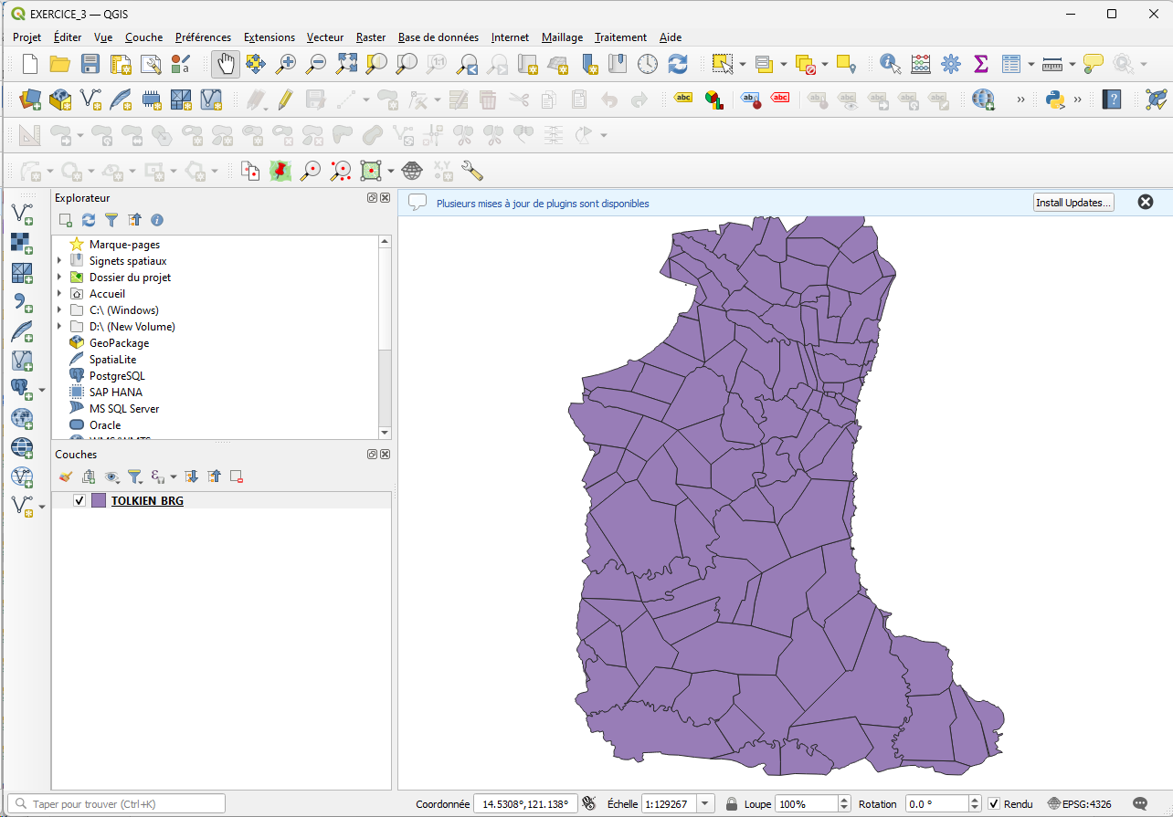
Ajouter une couche vecteur dans la vue cartographique
La couche TOLKIEN_BRG est maintenant listée dans le panneau Couches et elle est représentée dans la vue cartographique (une couleur aléatoire est attribuée).

Slide 13
Ajouter une couche raster dans la vue cartographique
Ajoutons la couche raster du Modèle Numérique d’Elévation (MNE) à la carte:
Cliquez sur le bouton Ajouter une couche raster
Cliquez sur le bouton Parcourir et allez à l'emplacement des données de l'exercice 3 (D:\ATELIER \EXERCICE_3 \DATA)
Allez dans le dossier DEM\SRTM_90M. Sélectionnez srtm_61_10.tif et cliquez sur Ouvrir/Open.
Cliquez sur Ajouter puis sur Fermer pour fermer la fenêtre Gestionnaire de sources de données

Slide 14
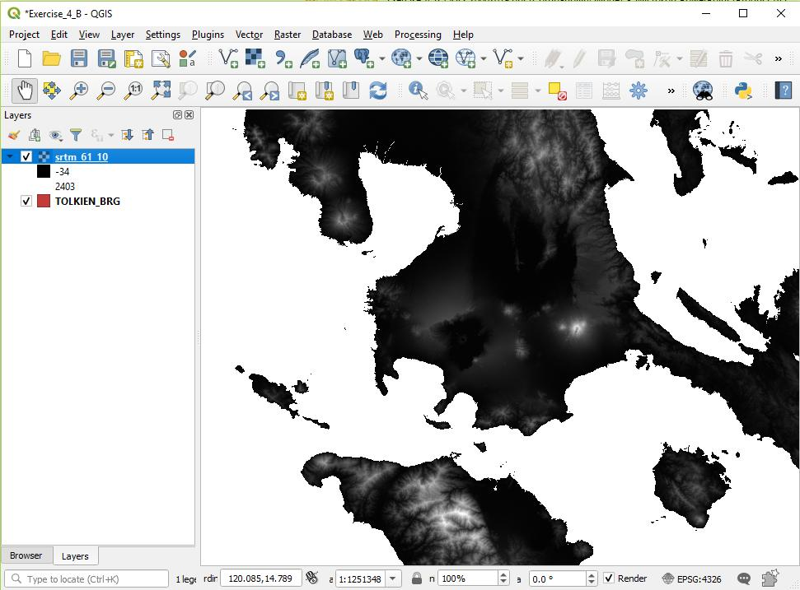
Ajouter une couche raster dans la vue cartographique
Vous verrez maintenant la couche raster DEM listée dans le panneau Couches et représentée dans la vue cartographique.

Slide 15
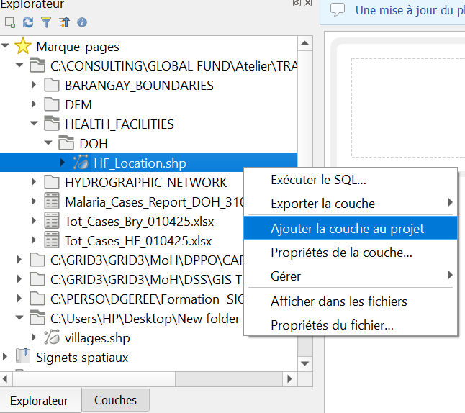
Autre façon d'ajouter des couches dans la vue de la carte
Une autre façon d'ajouter une couche vecteur ou raster à votre projet est d'utiliser le panneau du navigateur
Allez dans le panneau Explorateur
Naviguez jusqu’au dossier ATELIER\EXERCICE_3\DATA\HEALTH_FACILITIES \DOH
Faites un clic droit sur HF_Location.shp et sélectionnez Ajouter la couche à la vue. (Vous pouvez également double-cliquer sur la couche ou la glisser-déposer dans la vue cartographique pour l'ajouter).

Slide 16
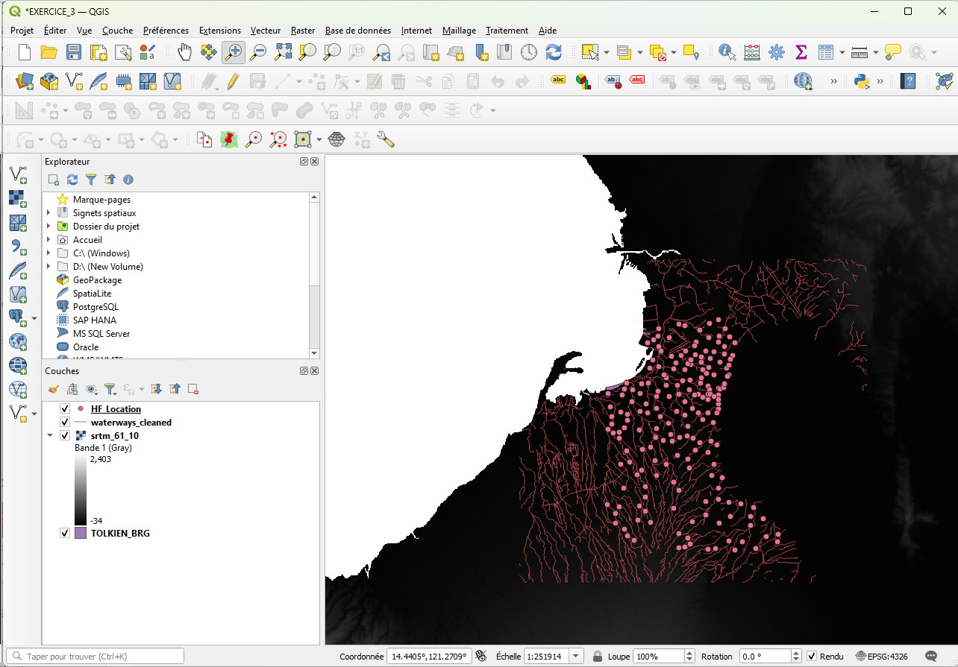
Autre façon d'ajouter des couches
Essayez d'ajouter la couche vecteur waterways_cleaned.shp depuis le dossier D:\ATELIER \EXERCICE_3 \DATA \HYDROGRAPHIC_NETWORK \WATERWAYS\OSM_CLEANED.
Votre vue cartographique doit maintenant ressembler à ceci.

Slide 17
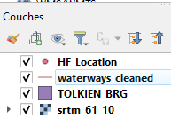
Gestion des couches dans le panneau Couches
Les couches de la carte apparaissent dans le panneau des couches en fonction de la manière dont elles ont été ajoutées à la carte.
Les couches sont superposées sur la vue cartographique en fonction de l'ordre dans lequel elles ont été ajoutées, ce qui signifie que les couches raster peuvent se retrouver au-dessus d'une couche vecteur et la masquer.
Les couches devraient généralement être disposées de la manière suivante (de haut en bas) : les couches de points, suivies des couches de lignes, puis des couches de polygones et des couches de données raster. Cela peut cependant changer en fonction de vos besoins.
Les couches peuvent être réorganisées en cliquant avec le bouton gauche de la souris, en maintenant le bouton enfoncé et en faisant glisser la couche au-dessus ou au-dessous des autres couches dans le panneau des couches.
Organisez vos couches selon l'image ci-contre

Slide 18
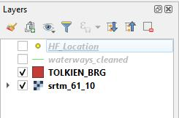
Gestion des couches dans le panneau Couches
Vous pouvez rendre les couches de la carte visibles ou non dans la vue cartographique en les activant ou désactivant dans le panneau Couches.
Pour ce faire, cliquez sur la case située à côté de la couche : si la case est cochée, la couche est visible ; si la case n'est pas cochée, elle n'est pas visible.
N'oubliez pas de sauvegarder votre projet

Slide 19
Barre d’outils de navigation cartographique
Déplacer la carte
Centrer la carte sur la sélection
Zoom +
Zoom -
Zoom sur l’emprise totale
Zoom sur la sélection
Zoom sur la/les couche(s)
Zoom à la résolution native
Zoom précédent
Zoom suivant
Nouvelle vue cartographique
Nouvelle vue cartographique 3D
Nouveau signet spatial
Afficher les signets spatiaux
Panneau de contrôle temporel
Actualiser
Les options entourées en rouge sont celles que vous allez utiliser le plus

Slide 20
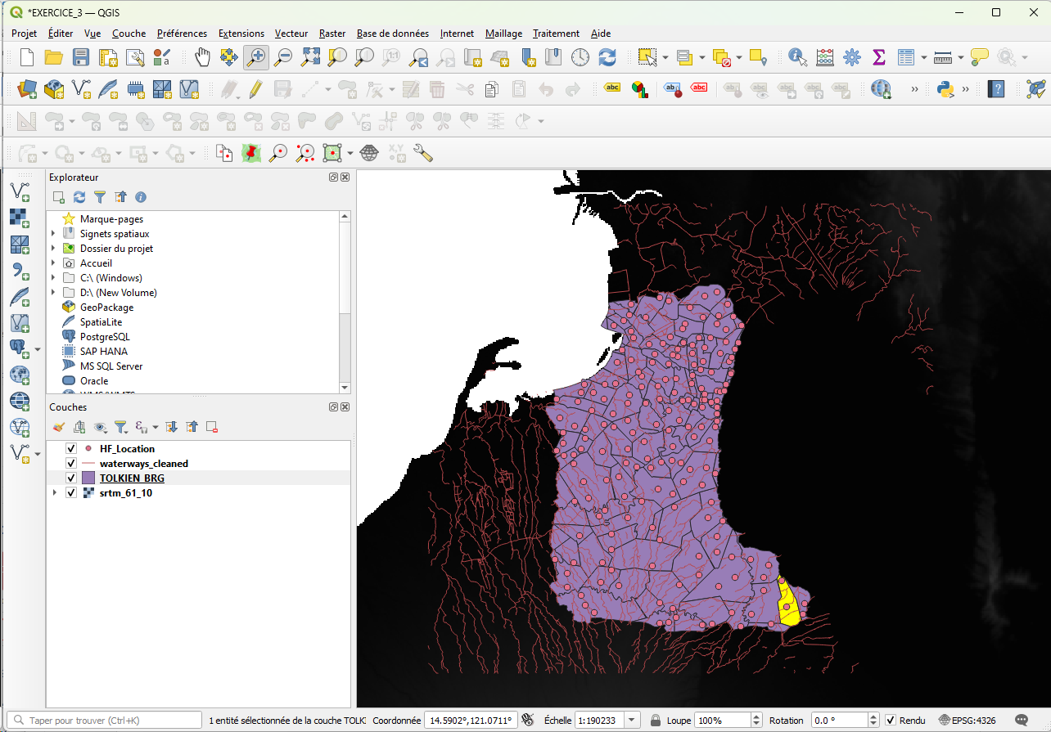
Barre d’outils de navigation cartographique
Jouez avec votre carte en utilisant les différents outils de la barre d'outils de navigation

Slide 21
Barre d’outils d’attributs
Sélectionner les entités avec un rectangle ou un simple clic (autres options disponibles)
Sélectionner des entités par valeur
Désélectionner toutes les entités
Sélectionner par localisation
Identifier des entités
Ouvrir la calculatrice de champ
Boîte à outils
Montrer le résumé statistique
Ouvrir la table d’attributs
Mesurer une longueur
Afficher les infobulles
Lancer une action d’entité
Les options entourées en rouge sont celles que vous allez utiliser le plus

Slide 22
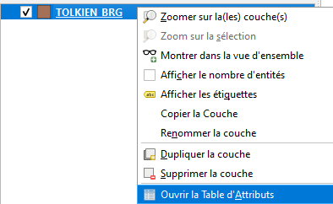
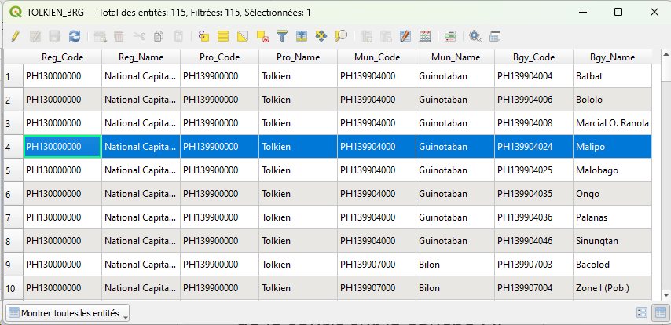
Barre d’outils d’attributs
Vous pouvez également ouvrir la table d’attributs en cliquant avec le bouton droit de la souris sur la couche SIG et en sélectionnant l’option Ouvrir la Table d’Attributs
Ouvrons la table d’attributs de la couche TOLKIEN_BRG
Sélectionnez l'un des enregistrements du tableau (cliquez sur son numéro) et observez ce qui se passe sur la couche dans l'affichage Carte.

Slide 23
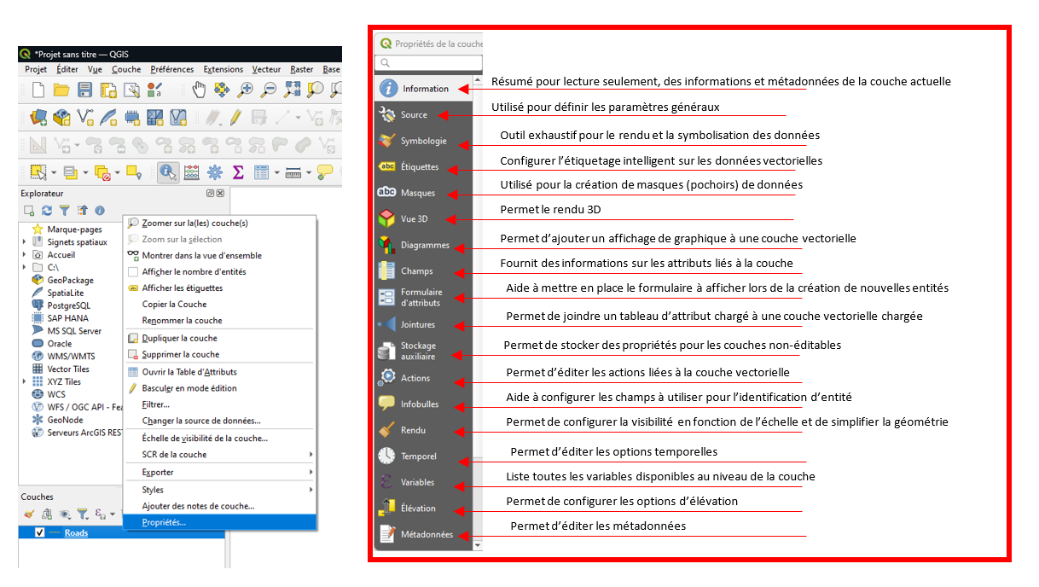
Propriétés des couches en format vecteur
Donne accès à des informations à propos de la couche ainsi que des options permettant de modifier l’apparence des attributs de la couche sur la carte (symbologies, étiquettes, diagrammes), de faire le lien (jointure) avec la table contenant les données statistiques ou de consulter et éditer les métadonnées

Slide 24
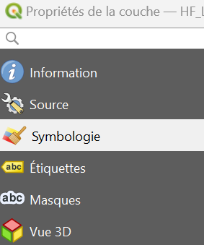
Propriétés des couches en format vecteur –
Exemple: Symbologie
Pour changer la symbologie d’une couche en format vecteur (polygones)
Ouvrir les propriétés des couches de la couche vecteur TOLKIEN_BRG.
Cliquez sur l'onglet Symbologie dans le menu de gauche.
Cliquez sur Remplissage simple.

Slide 25
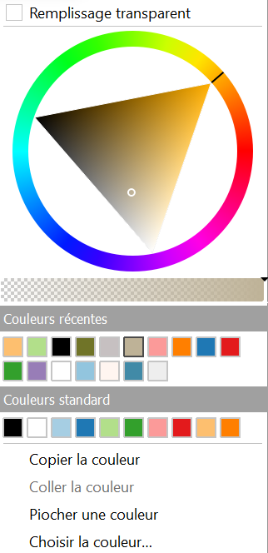
Propriétés des couches en format vecteur –
Exemple: Symbologie
Cliquez sur le bouton déroulant du champ Couleur de remplissage.
Choisissez une couleur en cliquant sur une couleur dans la roue, sur les couleurs récentes ou sur la couleur standard. Vous pouvez aisso cliquer sur Choisir la couleur pour pouvoir saisir un code RGB/TSV spécifique. Vous pouvez également choisir un remplissage transparent

Slide 26
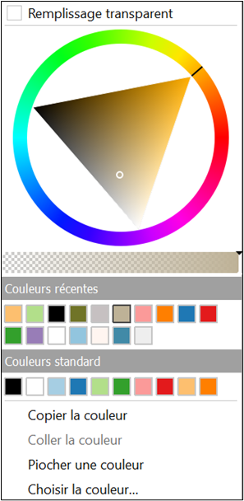
Propriétés des couches en format vecteur –
Exemple: Symbologie
Cliquez sur le bouton déroulant du champ Couleur de trait.
Choisissez une couleur en cliquant sur une couleur dans la roue, sur les couleurs récentes ou sur la couleur standard. Vous pouvez également cliquer sur Choisir la couleur pour saisir un code RGB?TSV spécifique.
Cliquez sur Appliquer puis sur OK pour fermer la fenêtre Propriétés de la couche.
Nous nous exercerons plus en détail lors de l'Exercice 6

Slide 27
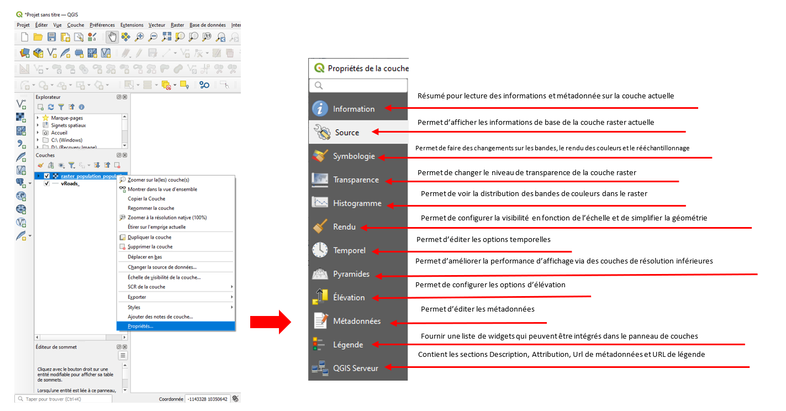
Propriétés des couches en format raster
Donne accès à des informations au sujet de la couche et permet, entre autres, de changer la symbologie, le niveau de transparence, ou d’éditer les métadonnées.
Spécifique aux couches en format raster tout en présentant des similarités avec les propriétés des couches en format vecteur

Slide 28
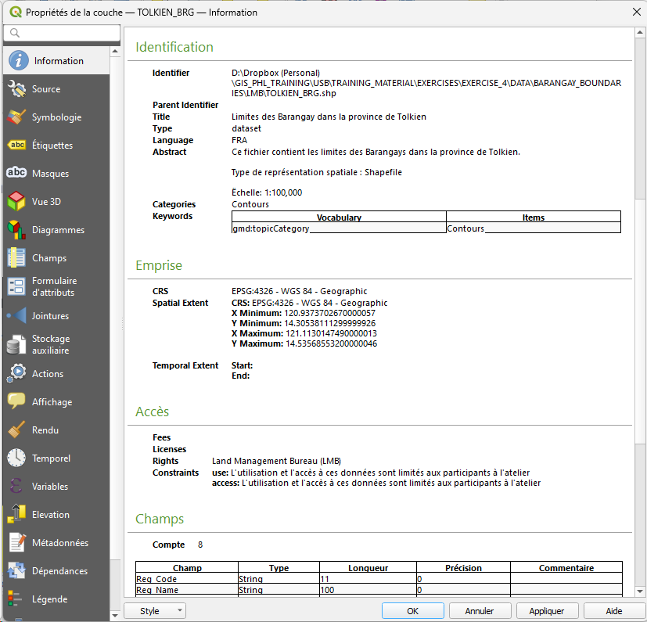
Propriétés des couches –
Exemple: Métadonnées
Les métadonnées peuvent être directement attaché à la couche SIG (vecteur, raster) ce qui permet d’éviter qu’elles ne se perdent lors du partage des données
Ouvrez la fenêtre de propriété de la couche vecteur contenant les limites des Barangay
Cliquer sur l’option Information
3. Descendez sur la page jusqu’à la section Identification et celles qui suivent

Slide 29
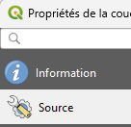
Propriétés des couches –
Exemple: Projection des données
Les informations de projection de la couche sont également disponibles depuis les propriétés
Ouvrez la fenêtre de propriété de la couche vecteur contenant les établissements de santé
Cliquer sur l’option Source
EPSG: European Petroleum Survey Group
Code standardisé de système de coordonnées
3. Les information concernant la projection sont mentionnées dans la section Système de Coordonnées de Référence assigné (CRS)
Non projeté
Projeté

